Slide 1


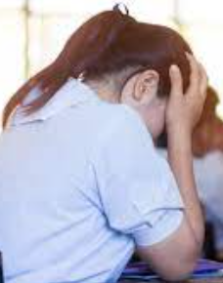

Slide 2
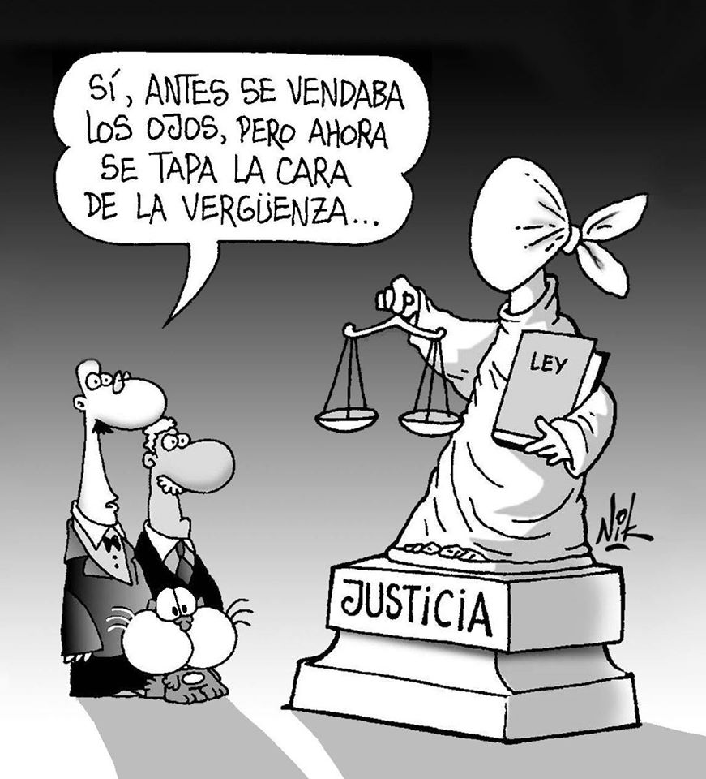
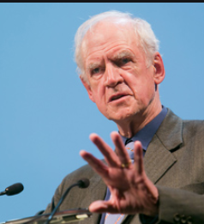
Se puede calificar?

Slide 3

Vale una nota?

Slide 4

Refleja algo? Hace justicia?

Slide 5
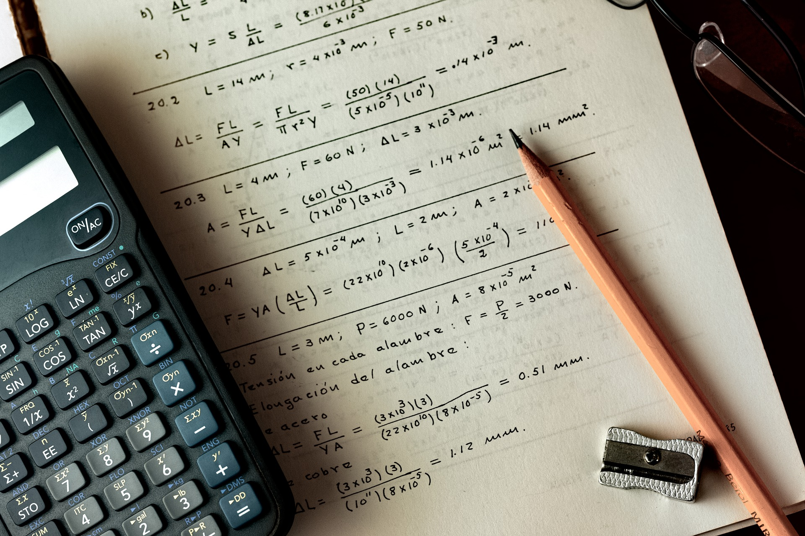
Para qué sirven los exámenes

Slide 6
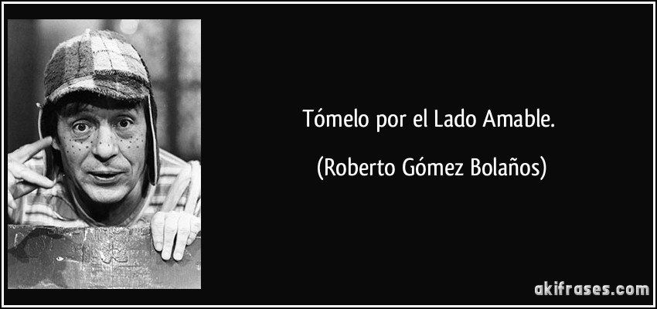
Tómenselo por el lado amable/deportivamente

Slide 7
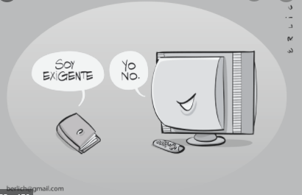
Ser Exigentísimo
Ser Indiferente
Ser Complacientísimo

Slide 8
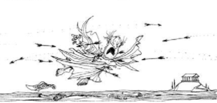
Gorgias defiende la justicia Socrates no

Slide 9
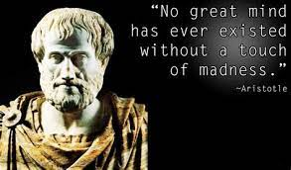

La broma del pollo en la crítica de Aristóteles: el problema de copiar sin pensamiento crítico.

Slide 10
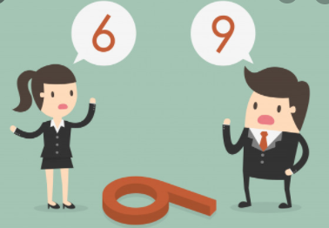
La discrepancia de si el curso es teórico, práctico, o teórico-práctico.

Slide 11
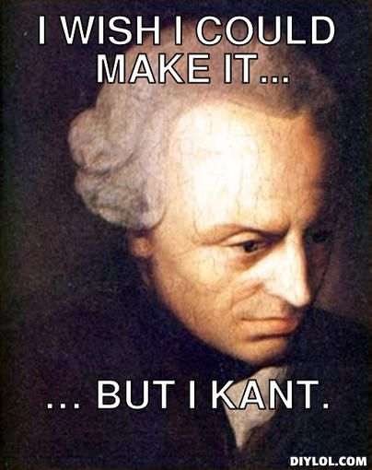
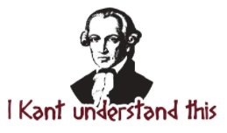
Eichamnn es un kantiano

Slide 12
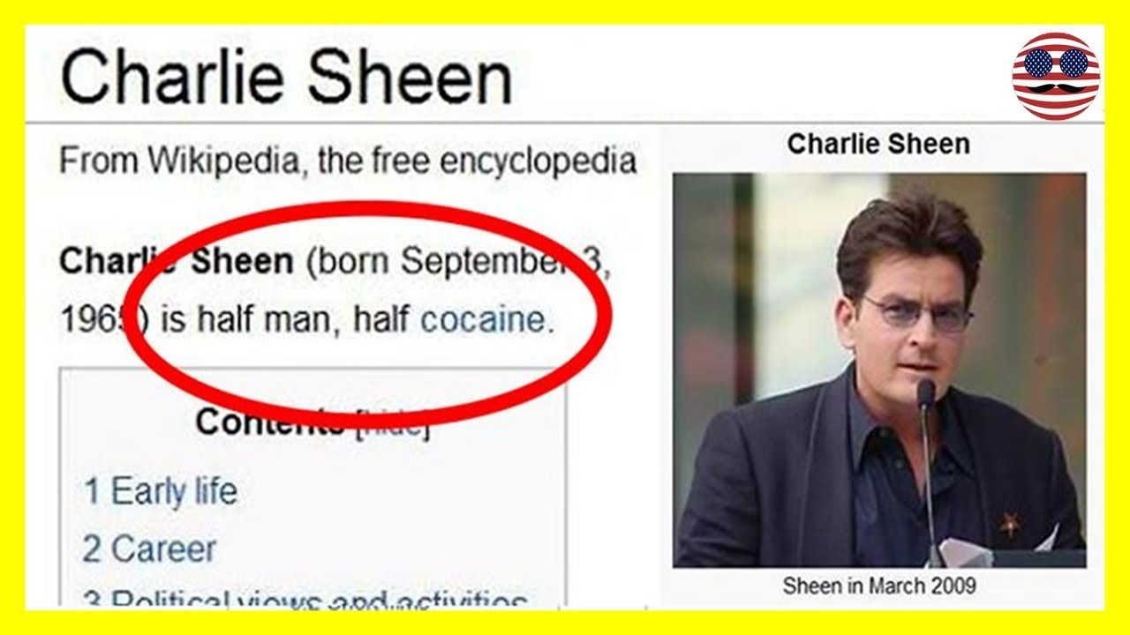
Wikipedia detectada

Slide 13
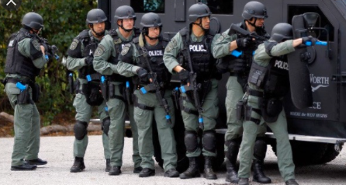
Citado ilegal

